Slide 1
Проектная деятельность в школе как показатель сформированности познавательных УУД
Понимание нельзя выучить или усвоить –
его можно только выстрадать. И начинается путь понимания только
со своих собственных вопросов, со своих собственных нестыковок с миром и с собой.

Slide 2
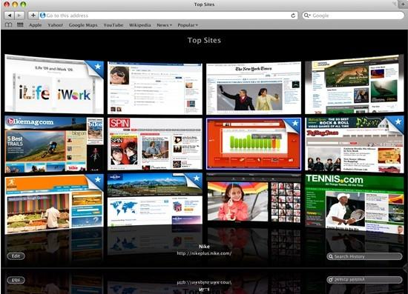
Современное информационное пространство

Slide 3
Проект
ПРОЕКТ – это целенаправленное управляемое изменение, фиксированное во времени.
Проектная деятельность на выходе имеет продукт, направленный на изменение реальной ситуации, пусть и виртуальной.

Slide 4
Понимание нельзя выучить или усвоить – его можно только выстрадать. И начинается путь понимания только со своих собственных вопросов, со своих собственных нестыковок с миром и с собой.

Slide 5
ТРЕБОВАНИЯ К ВЫБОРУ И НАЗВАНИЮ ТЕМЫ
Конкретность
Проблемность
Определенность понятий
Краткость

Slide 6
Последовательность выполнения проектов
Этапы | Задачи | Деятельность учащихся | Деятельность учителя
1. Начинание | Определение темы. Уточнение целей, исходного положения. Выбор рабочей группы. | Определяют тему. Обсуждают задание. | Мотивирует учащихся. Объясняет цели проекта. Наблюдает.

Slide 7
Последовательность выполнения проектов
Этапы | Задачи | Деятельность учащихся | Деятельность учителя
2. Планирование | Анализ проблемы. Определение источников информации. Постановка задач и выбор критериев оценки результатов. Распределение ролей в команде. | Формируют задачи. Уточняют информацию. Выбирают и обосновывают свои критерии успеха. | Помогает в анализе и синтезе. Наблюдает.

Slide 8
Последовательность выполнения проектов
Этапы | Задачи | Деятельность учащихся | Деятельность учителя
3. Принятие решения | Сбор и уточнение информации. Обсуждение альтернатив. Выбор оптимального варианта. | Работают с информацией. Проводят синтез и анализ идей. Выполняют исследование. | Наблюдает. Консультирует.

Slide 9
Последовательность выполнения проектов
Этапы | Задачи | Деятельность учащихся | Деятельность учителя
4. Выполнение | Выполнение проекта. | Выполняют исследование Работают над проектом. Оформляют проект. | Наблюдает. Советует.

Slide 10
Последовательность выполнения проектов
Этапы | Задачи | Деятельность учащихся | Деятельность учителя
5.Защита проекта и оценка | Анализ выполнения проекта. Анализ достижений поставленной цели. | Участвует в коллективном самоанализе проекта. | Наблюдает. Направляет процесс.

Slide 11
6 «П» проекта
Проблема
Проектирование (планирование)
Поиск информации
Продукт
Презентация
Портфолио

Slide 12
Типология проектов
По учебному предмету
По количеству предметов
По числу участников
По типу руководства
По типу ведущей деятельности
По продолжительности (мини-проекты, средней продолжительности, долгосрочные)

Slide 13
Спасибо за внимание!

